Slide 1
Projet « Implémenter un modèle de scoring»

Slide 2
Sommaire
Contexte
Problématique
Nettoyage des données et Features engineering
Choix du modèle
Traitement du déséquilibre des classes
Présentation du dashboard
Conclusion

Slide 3
Contexte
La société financière, Prêt à dépenser, souhaite développer un outil d’aide à la décision dans l’octroi des demandes de crédits.
La commande :
⇨ Un modèle de scoring
⇨ Un dashborad restituant pour chaque client :
☞ la probabilité de défaut de paiement
☞ des éléments d’interprétabilité du score
☞ des informations descriptives

Slide 4

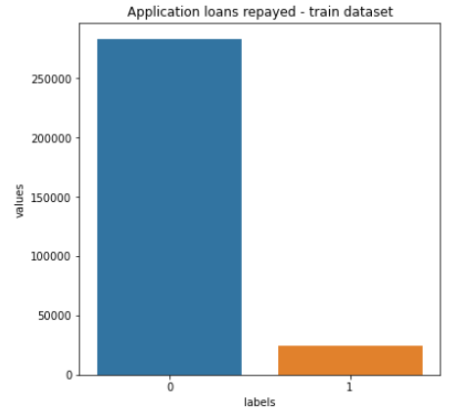

Problématique
Un problème de classification binaire avec des classes déséquilibrées.
Entrainement du modèle en ajustant la distribution des classes via des méthodes de sur-échantillonnage et sous-échantillonnage.

Slide 5
Problématique
Intégrer les contraintes métiers d’une société financière : limiter les pertes engendrées par les défauts de paiement.
Chercher à limiter les « faux positifs » en choisissant des métriques adaptées : ROC AUC et F-beta score

Slide 6
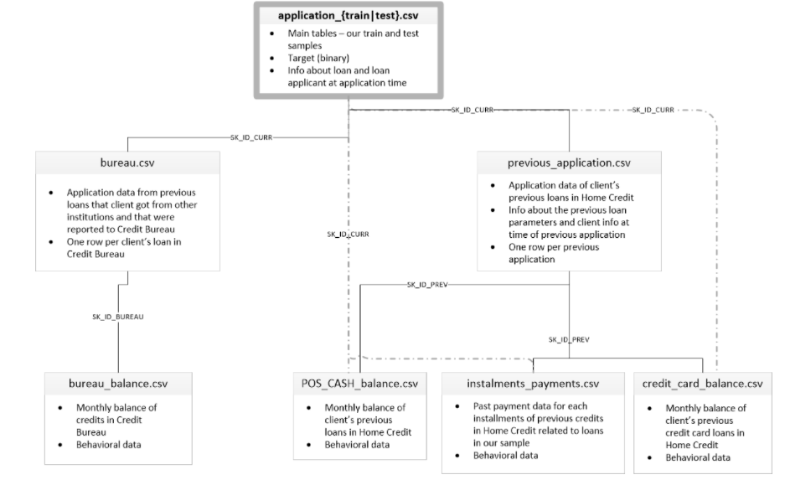
Les données
7 sources de données (relatives aux clients et à la société : demandes de crédit précédentes, balance de crédit, cash, etc.)
⇨ 307 000 clients
Plus de 1000 variables
Variable cible : défaut de paiement / pas de défaut de paiement

Slide 7
Nettoyage des données et features engineering
⇨ Opérations réalisées à partir des 3 kernels Kaggle suivants : 1,2,3
⇨ Tri et sélection des variables pertinentes pour l’analyse
⇨ Regroupement des modalités de certaines variables
⇨ Construction de variables agrégées par clients
⇨ Calcul de nouvelles variables

Slide 8
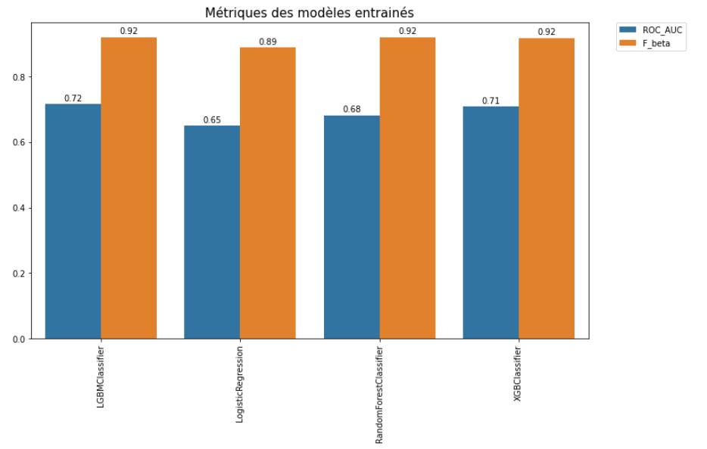
Choix du modèle
Entrainement de plusieurs modèles avec leurs hyperparamètres définis par défaut.
Évaluation des métriques ROC_AUC et F_beta score via une validation croisée
Optimisation des hyperparamètres du meilleur modèle via une validation croisée.
Évaluation du modèle avec les meilleurs hyperparamètres.

Slide 9
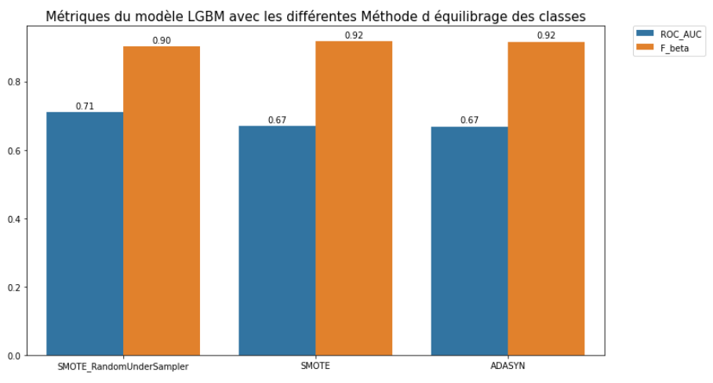
Traitement du déséquilibre des classes
Entrainement du modèle retenu (LGBMClassifier) avec application de plusieurs méthodes de traitement.
Évaluation des métriques ROC_AUC et F_beta score via une validation croisée
Évaluation des métriques du modèle avec la méthode retenue

Slide 10
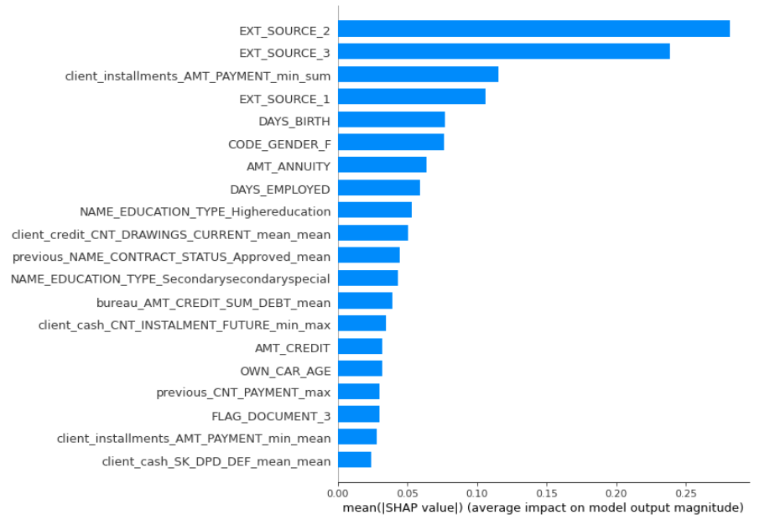
Interprétabilité
Utilisation de la bibliothèque Shap

Slide 11





Présentation du dashboard
Solution | Description
API permettant d’appeler la prédiction à partir de l’ID du client
Tableau de bord : Front
Versioning
Déploiement : https://dsalmi-app-streamlit.herokuapp.com/

Slide 12
Conclusion
Limites et améliorations possibles :
définir plus finement les métriques d’évaluation en collaboration avec les équipes métiers : valeur beta du F_beta score et seuil de solvabilité.
améliorer la modélisation en affinant le travail de features engineering en collaboration avec les équipes métier.
Enrichir les informations descriptives des clients en fonction des retours des utilisateurs du dashboard.

